Slide 1
TÍCH PHÂN BỘI BA

Slide 2
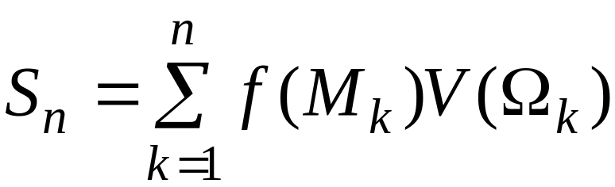
ĐỊNH NGHĨA
Cho Ω đóng và bị chận trong R₃. Hàm f(x,y,z) xác định trong Ω.
Phân hoạch Ω thành những miền con Ω_{k} với thể tích V(Ω_{k}), d là đường kính phân hoạch. Trên mỗi miền con, lấy điểm M_{k} tùy ý, gọi tổng tích phân là

Slide 3
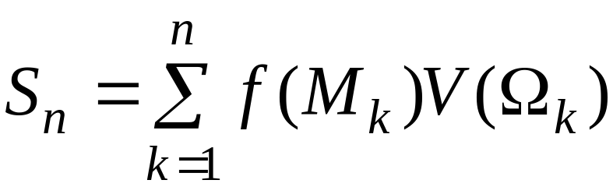
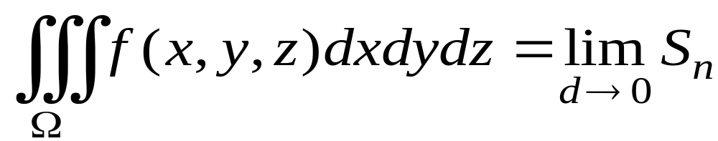
gọi là tp bội ba của f trên Ω.

Slide 4
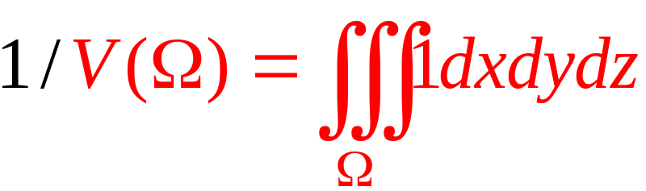
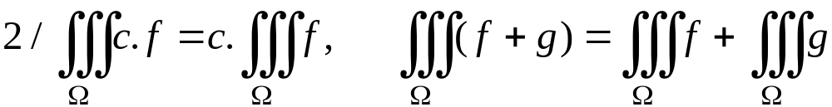
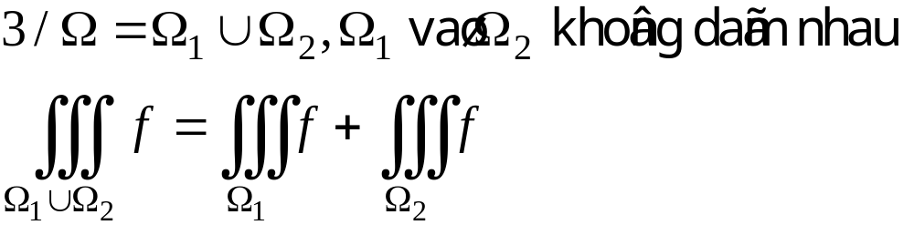
Tính chất hàm khả tích
Cho Ω là miền đóng và bị chận
(thể tích Ω)

Slide 5
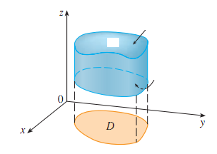
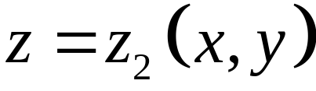
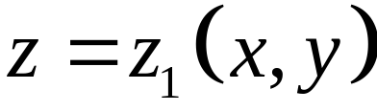
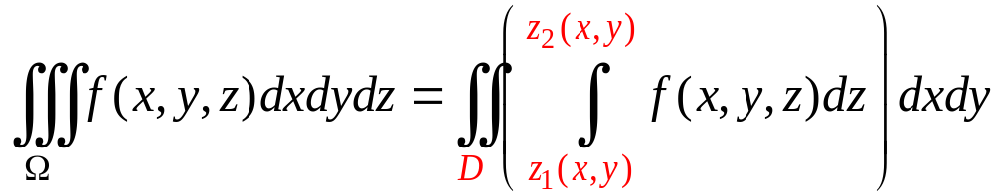
Cách tính tích phân bội ba
Ω
Hình chiếu của Ω lên Oxy là D.

Slide 6
Lưu ý về cách xác định biến tính trước và miền D
Biến tính trước được chọn tương ứng với biến chỉ xuất hiện 2 lần trong định nghĩa Ω.
Hình chiếu D xác định như khi tính thể tích.
3. Tùy thuộc vào D, cận tích phân ở tầng ngoài
sẽ được viết thành tích phân 2 lớp.

Slide 7
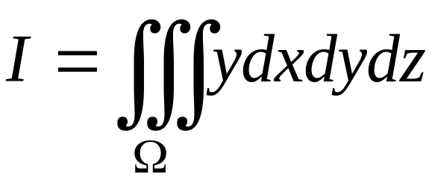
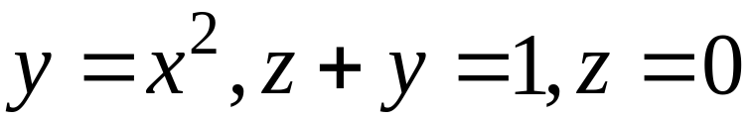
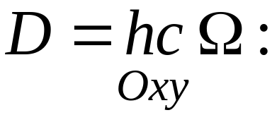
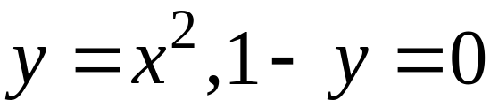
VÍ DỤ
1/ Tính:
Ω Là miền ghạn bởi :
Cách 1: z xuất hiện 2 lần, biến tính trước là z (z₁, z₂ là 1 trong 2 hàm z = 1 – y, z = 0).

Slide 8
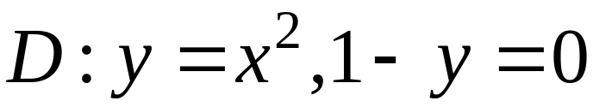

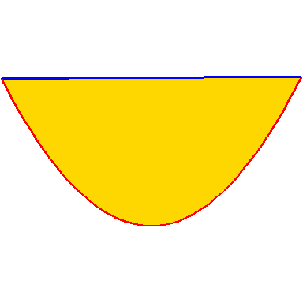
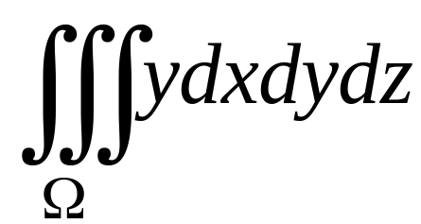
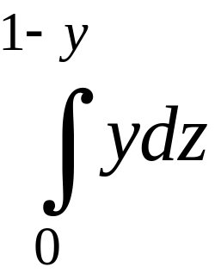

1
-1
1

Slide 9
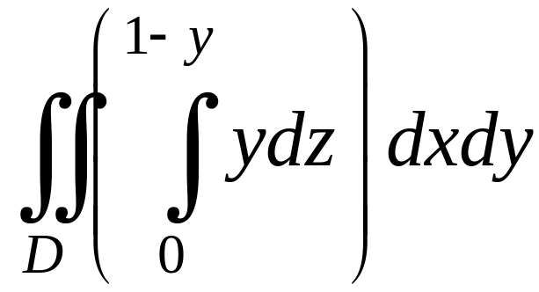
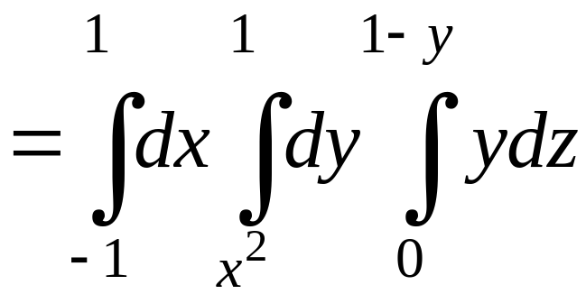
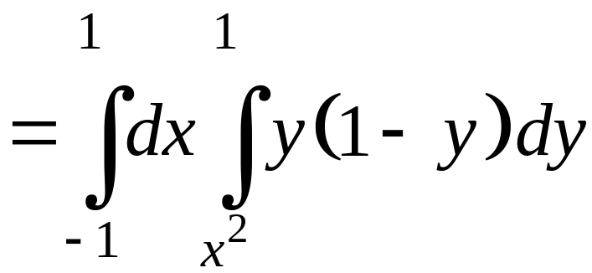
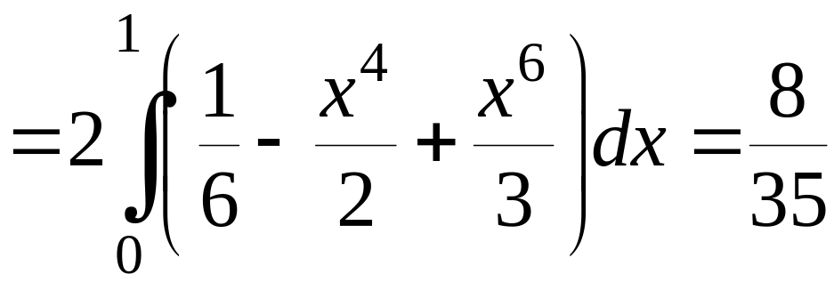
1
-1
1

Slide 10
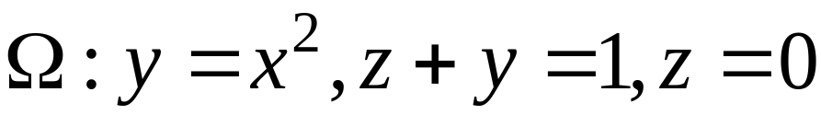
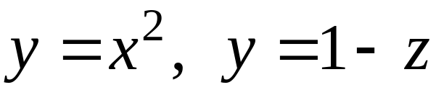
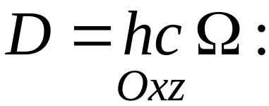
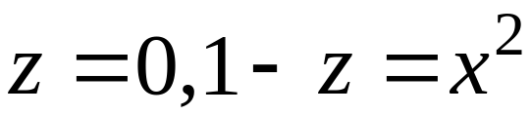
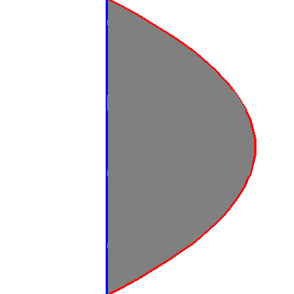
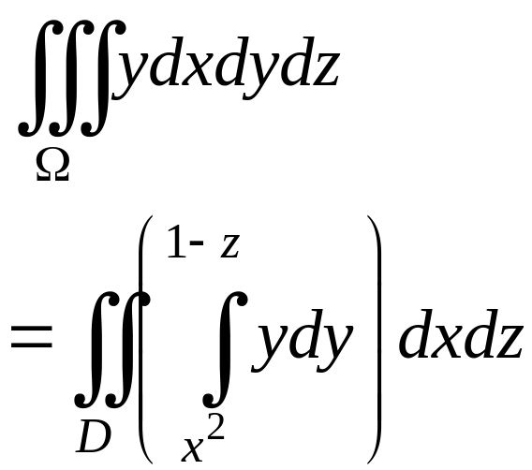
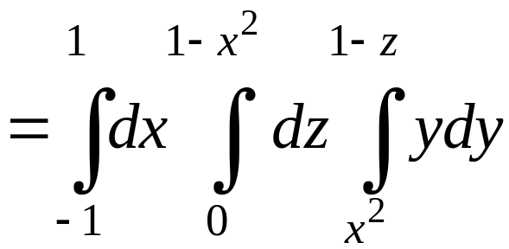
Cách 2: y xuất hiện 2 lần, biến tính trước là y
x
1
1
z
-1

Slide 11
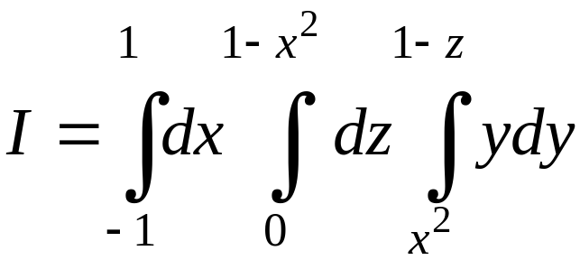
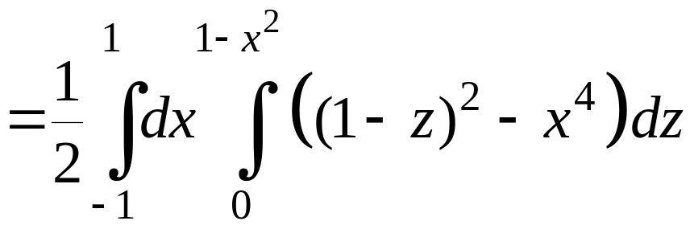
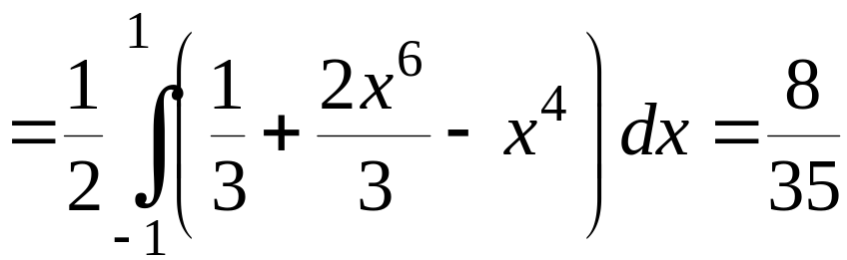

Slide 12
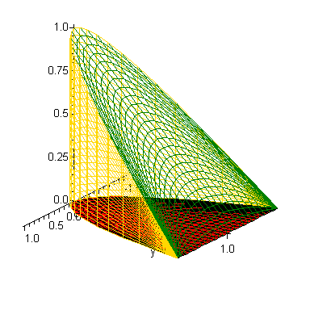

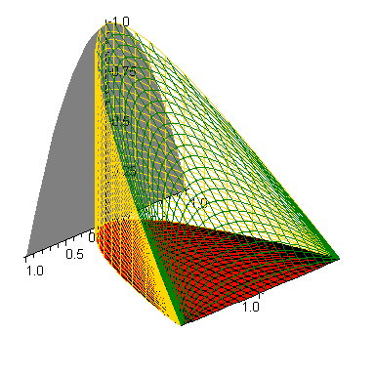
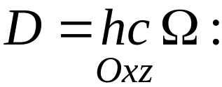
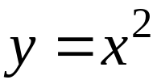

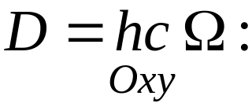

Slide 13
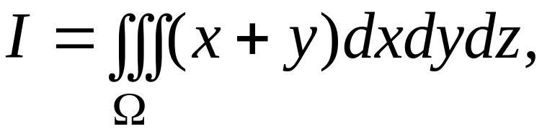
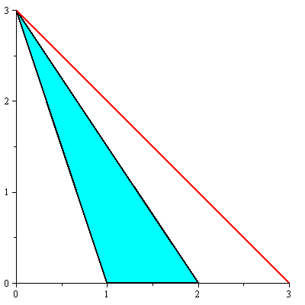
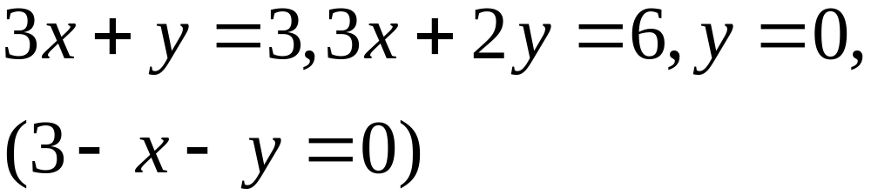
2/ Tính:
Ω gh bởi:
z xuất hiện 2 lần, biến tính trước là z :
z = 3 – y – x và z = 0
3x+y=3
3x+2y=6
3–x–y=0

Slide 14
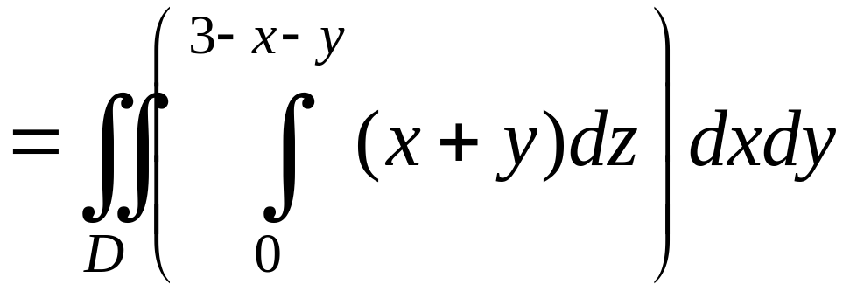
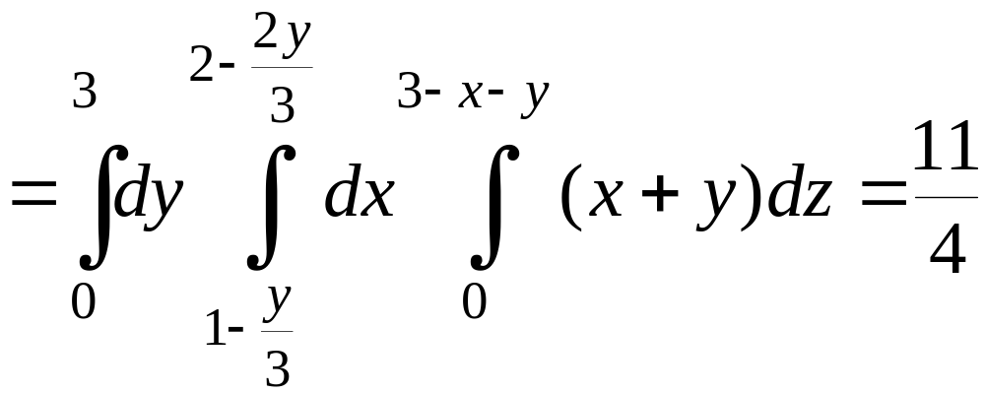
3x+y=3
3x+2y=6
3–x–y=0

Slide 15
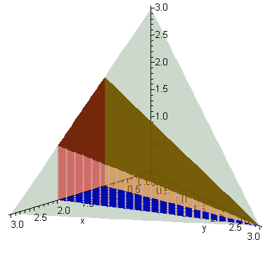

Slide 16
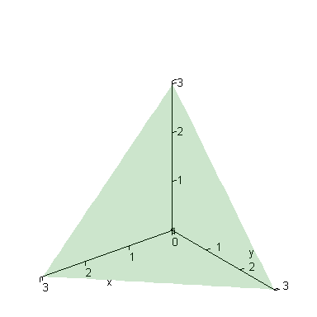


Slide 17
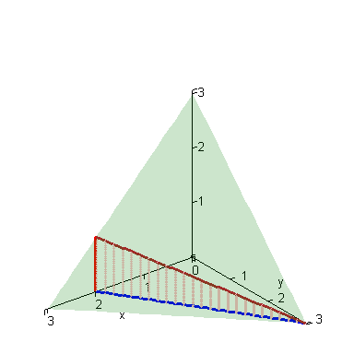


Slide 18
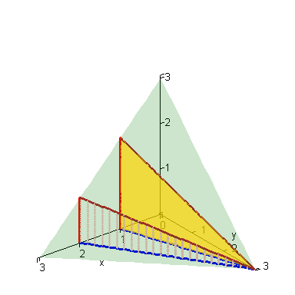


Slide 19
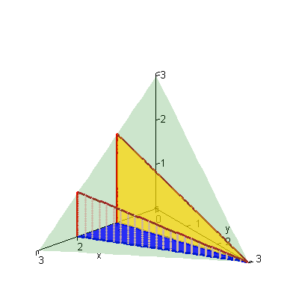

Slide 20
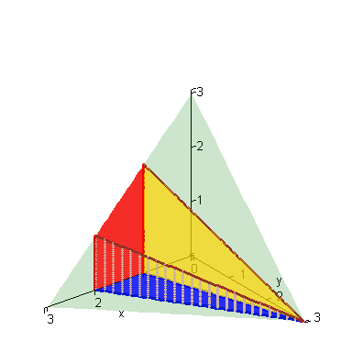

Slide 21
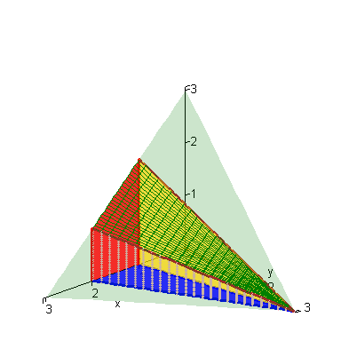

Slide 22
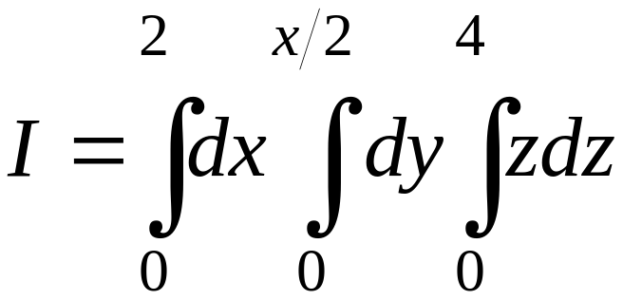

3/ Vẽ miền lấy tp cho tp sau:
sau đó viết lại I theo thứ tự :
Mặt trên: z = 4, mặt dưới: z = 0 (các hàm xác định trên R₂ và 2 mặt không có giao tuyến)
Hình chiếu lên Oxy của miền :0 ≤ x ≤ 2, 0 ≤ y ≤ x/2

Slide 23
Hình chiếu lên Oxy của miền :0 ≤ x ≤ 2, 0 ≤ y ≤ x/2
Vậy miền lấy tp gh bởi các mặt sau:
y = x/2
z = 0, z = 4, x = 2y, x = 2, y = 0
2

Slide 24

4
2

Slide 25






4
1
2

Slide 26





3/ Tính:
Ω Là miền nằm trong paraboloid.

Slide 27







Mặt trên:
Mặt dưới:

Slide 28






4/ Tính:
5
D₂
D₁
1
-2
2
Hc giao tuyến

Slide 29



Slide 30

Ω: y = 1 + x², z = 3x, y = 5, z = 0

Slide 31

Ω: y = 1 + x², z = 3x, y = 5, z = 0

Slide 32

Ω: y = 1 + x², z = 3x, y = 5, z = 0

Slide 33

Ω: y = 1 + x², z = 3x, y = 5, z = 0

Slide 34

Ω: y = 1 + x², z = 3x, y = 5, z = 0

Slide 35

Ω: y = 1 + x², z = 3x, y = 5, z = 0

Slide 36

Ω: y = 1 + x², z = 3x, y = 5, z = 0

Slide 37

Ω: y = 1 + x², z = 3x, y = 5, z = 0

Slide 38

Ω: y = 1 + x², z = 3x, y = 5, z = 0

Slide 39

Ω: y = 1 + x², z = 3x, y = 5, z = 0

Slide 40

Ω: y = 1 + x², z = 3x, y = 5, z = 0

Slide 41


Slide 42


Slide 43


Slide 45


Slide 46


Slide 47


Slide 48


z = 0, z = 4, x = 2y, x = 2, y = 0

